Slide 1


ANÁLISE DE DADOS COM POWER BI
Aula 02
● Importa dados de diferentes fontes, atendendo as necessidades da ETL
● Cria um modelo de dados, usando o editor de consultas do Power BI

Slide 2

[ Datasets com Base de Dados para Consulta ]
Na internet podemos encontrar datasets gratuitos que servirão de modelagem para nossa ideias de desenvolvimento de dashboards utilizando dados reais. Consulte e teste seu conteúdo.
Base de dados gratuitas
Kaggle, base de dados internacional com simulações fictícia e reais : https://www.kaggle.com/datasets
Portal governamental da transparência, reuni dados governamentais: https://portaldatransparencia.gov.br/
Portal de dados abertos do governo federal: https://dados.gov.br/home
Dataset Google: https://datasetsearch.research.google.com
Base de dados do Instituto de Segurança Pública: https://www.ispdados.rj.gov.br/estatistica.html
Base da câmara dos deputados: https://dadosabertos.camara.leg.br/swagger/api.html?tab=staticfile#staticfile
Base de vôo ANAC: https://www.gov.br/anac/pt-br/assuntos/dados-e-estatisticas/historico-de-voos
Base de análise Airbnb: https://insideairbnb.com/get-the-data/
Base de dados do TSE eleições 2024: https://dadosabertos.tse.jus.br/dataset/

Slide 3
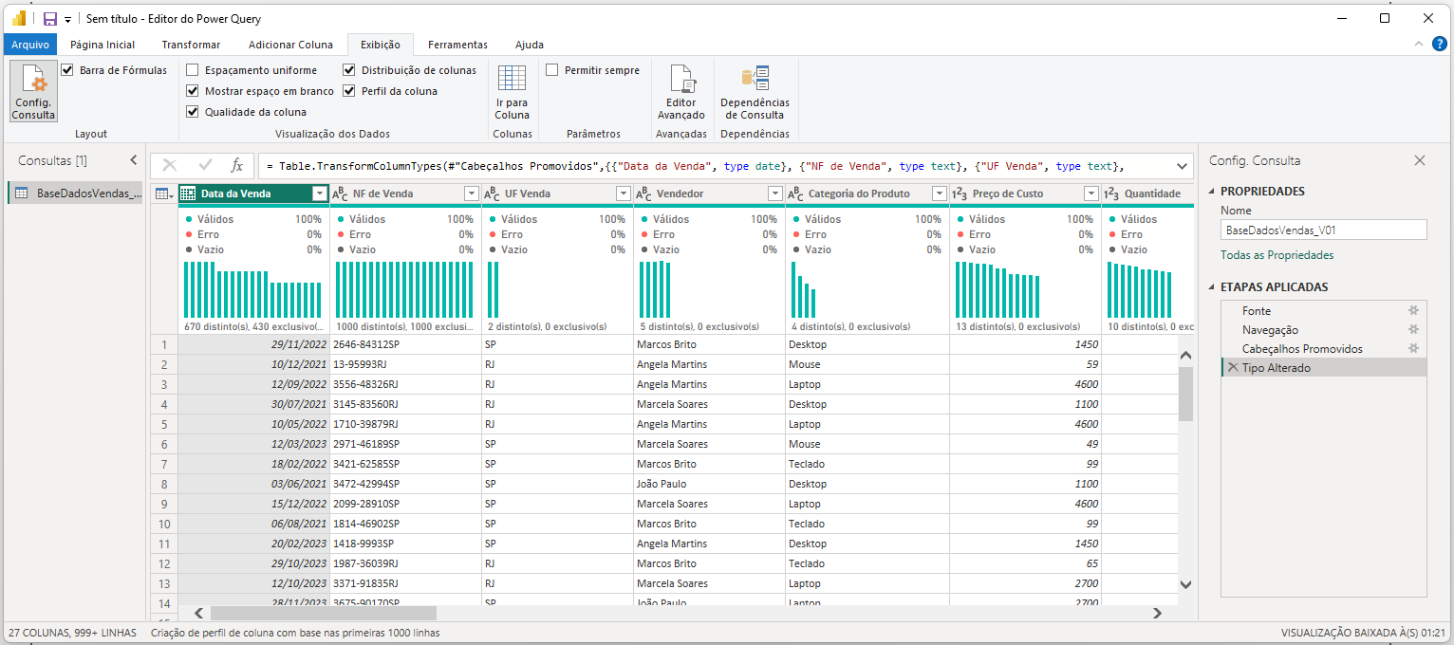
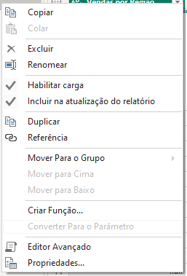
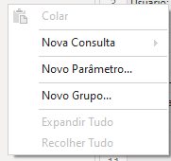
[ Introdução ao Editor de Consultas ]
O que é o Editor de Consultas ou Power Query?
Ferramenta integrada ao Power BI que podemos conectar, transformar e carregar dados.
Permite a limpeza e transformação dos dados antes de carregá-los no modelo de dados do Power BI.

Slide 4
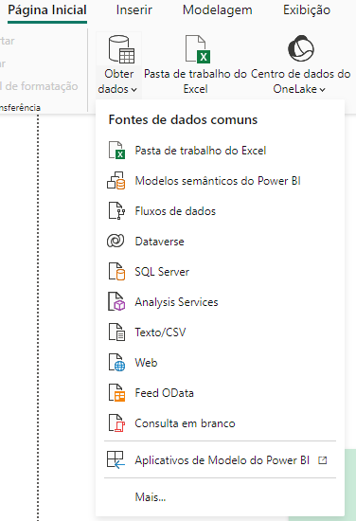
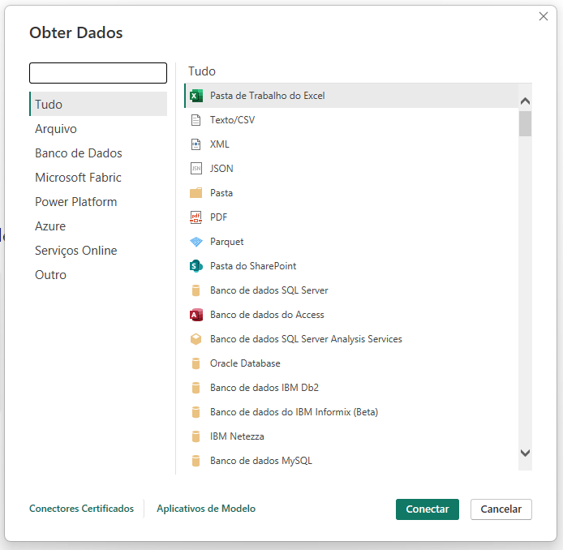
[ Introdução ao Editor de Consultas ]
Passos para Criar um Modelo de Dados
Conectar-se a uma Fonte de Dados
O Power BI permite conectar-se a diferentes fontes de dados como Excel, SQL Server, Web, JSON, TXT, CSV como outras fontes.

Slide 5
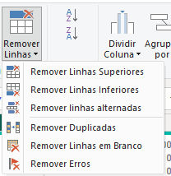
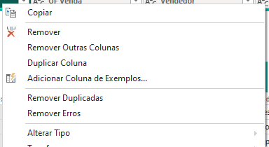
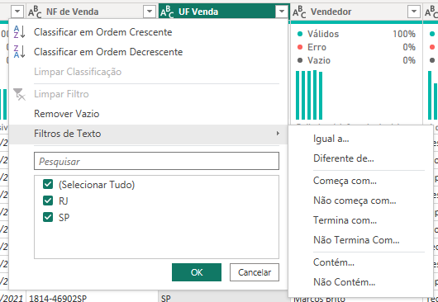
[ Transformando Dados ]
Remover Colunas Desnecessárias
Processo de remoção colunas que não são necessárias para a análise.
Filtrar Linhas
Aplicação de filtrar dados para incluir apenas as informações relevantes.

Slide 6
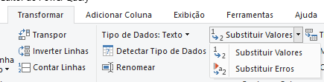
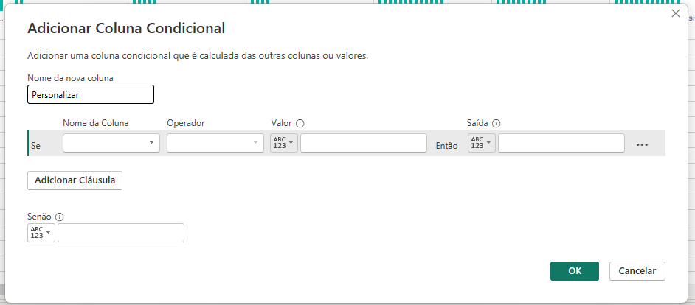
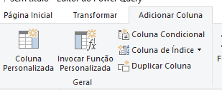
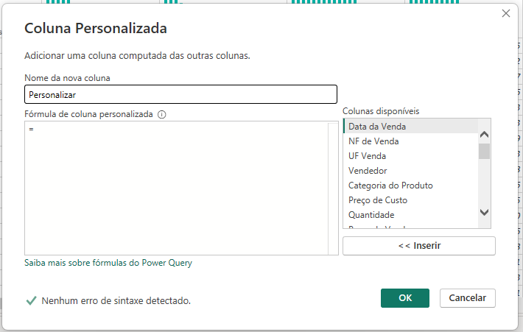
[ Transformando Dados ]
Substituir Valores
No Power Query podemos substituir valores nulos ou incorretos sem afetar a consistência de dados na base de origem.
Adicionar Colunas Calculadas
Use o Editor de Consultas para criar colunas personalizadas com base em fórmulas ou condições específicas.
Podemos renomear, combinar ou criar novas colunas com base em cálculos específicos.
As colunas personalizadas são adicionadas como etapas aplicadas à consulta e podem ser modificadas a qualquer momento.

Slide 7
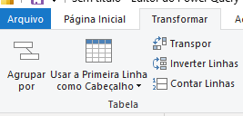
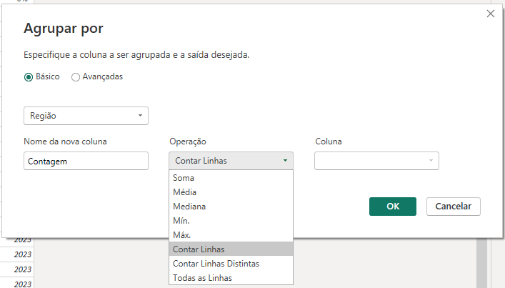
[ Agrupamento de Linha ]
No Power Query, o agrupamento de linhas é uma funcionalidade que permite consolidar dados de várias linhas em um único valor, com base nos valores de uma ou mais colunas. Isso é útil para resumir dados e criar relatórios mais concisos e informativos.
Como Funciona o Agrupamento de Linhas
1. Selecionar Colunas para Agrupar: Você escolhe uma ou mais colunas cujos valores serão usados para agrupar as linhas.
2. Escolher Função de Agregação: Você pode aplicar funções de agregação, como soma, média, contagem, mínimo, máximo, entre outras, para consolidar os dados das linhas agrupadas.
3. Gerar Nova Tabela: O resultado é uma nova tabela onde as linhas são agrupadas de acordo com os critérios definidos, e os valores são agregados conforme a função escolhida.

Slide 8
[ Agrupamento de Linha ]
Benefícios do Agrupamento de Linhas
Simplificação de Dados
Reduz a quantidade de dados exibidos, facilitando a análise.
Resumo de Informações
Fornece uma visão geral dos dados, destacando tendências e padrões.
Flexibilidade
Permite agrupar dados de diversas maneiras, aplicando diferentes funções de agregação conforme necessário.
Essa funcionalidade é essencial para criar relatórios e dashboards mais eficientes e informativos no Power BI.

Slide 9
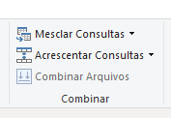
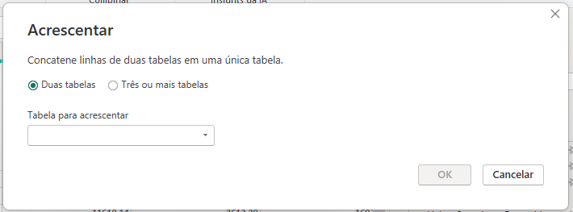
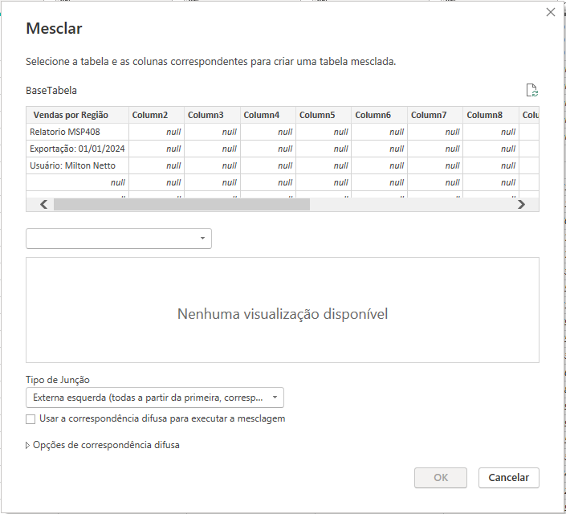


[ Conceitos de Combinação de Dados ]
O Power BI, o Editor de Consultas é uma ferramenta poderosa que permite transformar e combinar dados de várias fontes. Aqui estão os passos para Mesclar, Acrescentar e Combinar arquivos.
Mesclar Consultas – Mesclar consultas é útil quando você deseja combinar colunas de duas ou mais tabelas com base em uma coluna comum.
Acrescentar Consultas - Acrescentar consultas é útil quando você deseja empilhar dados de duas ou mais tabelas com a mesma estrutura.
Combinar Arquivos - Combinar arquivos é útil quando você tem vários arquivos com a mesma estrutura e deseja consolidá-los em uma única tabela.

Slide 10
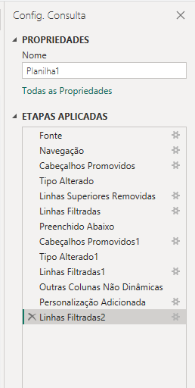
[ Etapa de consulta ]
Cada vez que você aplica uma transformação nos dados, como renomear uma coluna, filtrar uma linha, dividir uma célula, etc., o editor de consulta registra essa ação como uma etapa de consulta.
As etapas de consulta são listadas no painel Configurações de Consulta e podem ser editadas, reordenadas ou excluídas conforme necessário.

Slide 11
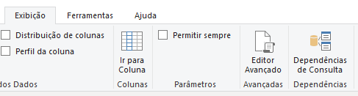
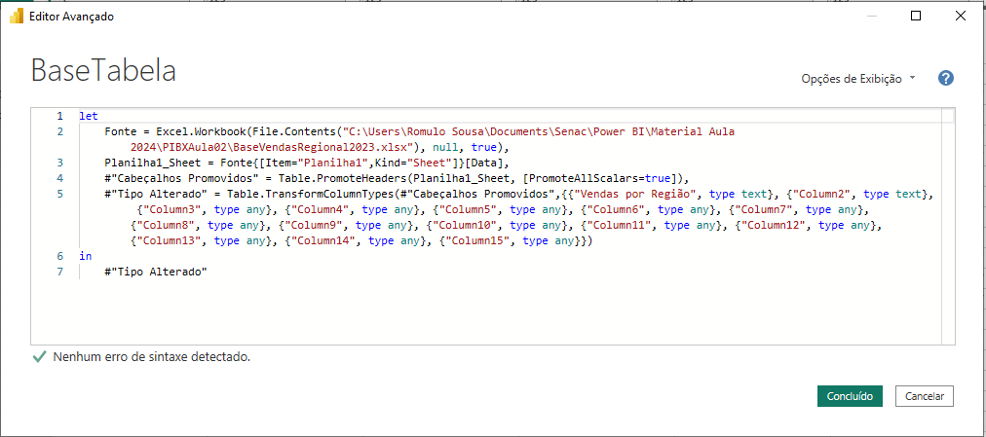
[ Editor de Consulta da Linguagem M ]
A linguagem do Power Query M ou Linguagem M é a estrutura de programação usada pelo editor de consulta para definir as consultas e as transformações.
Cada etapa de consulta é traduzida em uma expressão da linguagem M, que pode ser vista na barra de fórmula ou no editor avançado. É possível escrever ou modificar as expressões da linguagem M diretamente para obter resultados personalizados.

Slide 12
[ Contexto da Atividade ]
O objetivo da atividade consiste em conhecer algumas técnicas de tratamento da modelagem de dados utilizando as ferramentas de obtenção de dados do Power Query.
Assim, teremos os seguintes cenários:
Tratamento de inconsistência
Tabelas desnormatizadas
Relatório em arquivos separados
Incrementação e exclusão de dados (automático)
Mesclar fatos relacionados
Separar ou juntar elementos em colunas
Relatórios em tabelas separadas
Detalhamento de datas (extração de formas mês, Ano e dia da semana)
Classificação condicional
Conexão de dados da Web

Slide 13
[ Atividade ]
Pasta 01_FormaDemo
Técnicas: Tratamento inconsistência e Tabelas desnormatizadas
Foi enviada uma base de dados na qual o tratamento de dados está direcionado a correção de intervalos mesclados e intervalos vazios na tabela.
Técnica a ser aplicada:
Remover cabeçalho sem nexo
Preencher para baixo compôs sem valor
Usar primeira linha como cabeçalho
Filtrar linhas utilizando a opção do filtro NÃO CONTÉM
Remover colunas com valor null (caso ocorram) e colunas não contabilizadas
Pivotar tabela que será a transformação de colunas em linhas
Pasta 02_VendasHistorica
Técnicas: Relatório em arquivos separados, incrementar e exclusão de dados (automático)
Técnica aplicada: (somente para arquivos csv)
Preparar arquivos e salvando em pasta
Carregamento de arquivo em pasta
Clique no controle duplo da coluna Content para carregar o conteúdo.
Visualizar o conteúdo a ser expandido utilizando o controle
Selecionar todos os dados e expandir.
Remover e incluir arquivos caso houver necessidade.
Técnica aplicada: (somente para arquivos EXCEL)
Repetir o mesmo processo.

Slide 14
[ Atividade ]
Pasta 03_DemonsVendas
Técnicas: Mesclar fatos relacionados e Separar ou juntar elementos em colunas
Técnica aplicada:
Consiste em juntar e separa conteúdo transformando em novos valores agregados
Prepara a visão para o relacionamento de valores
Identificar qual o tipo de Combinação a ser utilizada: Acrescentar e entender o que é
Diferenciação entre DUPLICAR e REFERÊNCIA.
Técnicas: Relatórios em tabelas separadas
Conectar o arquivo no Power Query e visualizar seu carregamento
Realizar carregamento em tabelas separadas
Efetuar combinação por acréscimo
Somente subir para o modelo de dados a base resultante da combinação.
Pasta 04_BaseAlunos
Técnica: Detalhamento de datas e Classificação condicional
Obtenção da base de dados utilizando o método de carregamento em pasta
Higienização dos dados e corrigir possíveis inconsistências.
Criação de cálculo de tempo com o formato de data (identificação das referências temporais)
Criação de coluna condicional segmentando a idade por faixa etária

Slide 15
[ Atividade ]
Técnica: Coleta de dados da Web
Cotação do dólar:
https://www.bcb.gov.br/estabilidadefinanceira/historicocotacoes
https://br.investing.com/currencies/usd-brl
https://wise.com/br/currency-converter/dolar-hoje
https://www.gov.br/receitafederal/pt-br/assuntos/orientacao-tributaria/declaracoes-e-demonstrativos/ecf/taxas-de-cambio-incluindo-valor-do-dolar-para-fins-fiscais-irpj-AC-anteriores

Slide 16
[ Atividade Desafio ]
Pasta 05_Atividade_Desafio
Técnica: Analise a base e implemente a técnica
Desafio a atingir:
Uma base em Excel foi encaminha e seu desafio será organizar os campos. Observe que temos campos conectados em uma só coluna com: NF de Venda;Id CT Distribuição;Centro de Distribuição;UF Ct. Assim seu objetivo será separar estes campos com os seus respectivos registro.
Com todos as colunas contendo seu respectivos registros, realize a combinação dessas bases criando uma única.
Finalize carregando somente para o modelo de dados a base de dados a qual será realizada a análise.
Na área de relatório aplique visuais que o usuário possa identificar resultados como Total de Valor Vendido por UF, Vendedor ou Categoria de Produto. Pode explorar sua criatividade, mas lembrando que nesse momento não há necessidade de aplicação de cálculo DAX, somente pegar, arrastar e mudar o contexto do visual.

